Slide 1
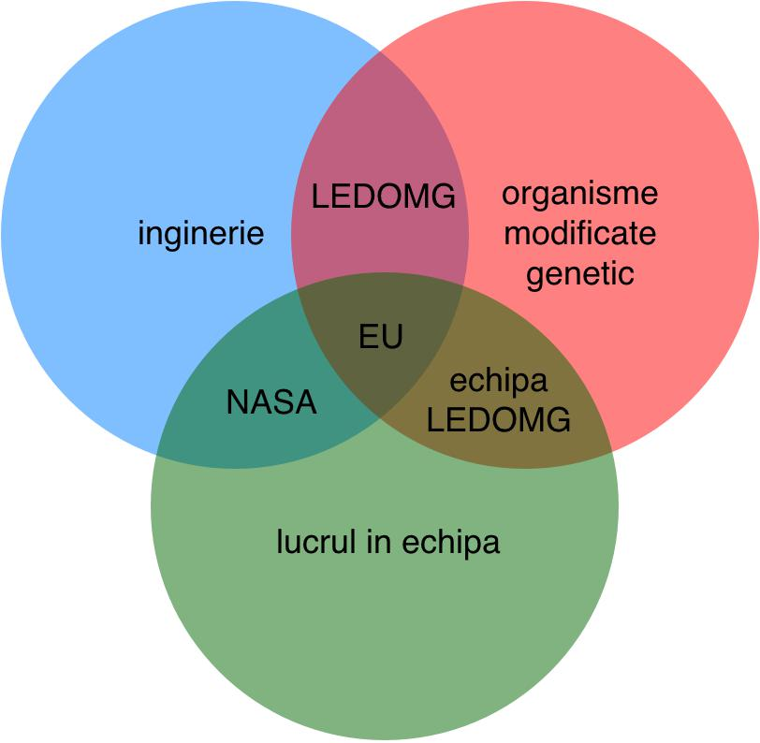
capitolul unu
capitolul doi
Bucuresti,
16.07.15
capitolul trei

Slide 2
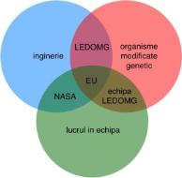
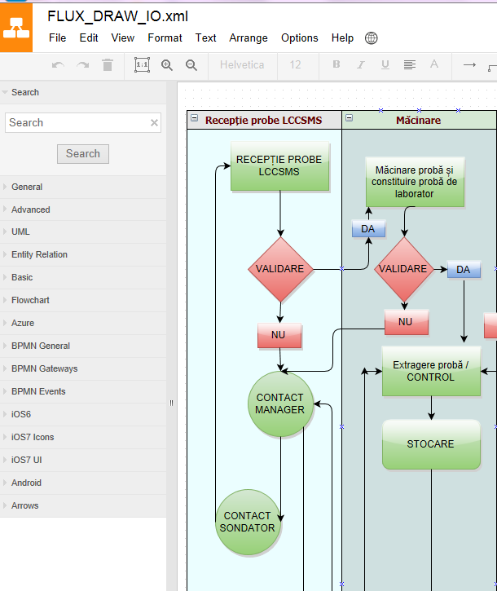
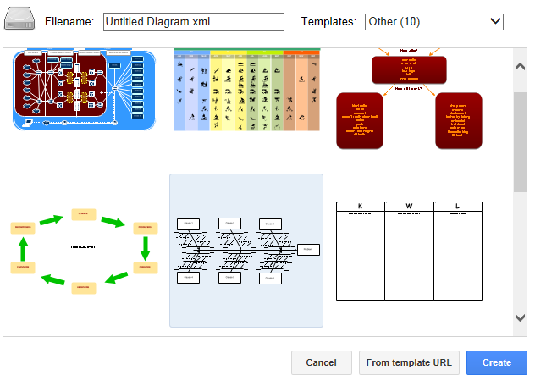
diagrame - https://www.draw.io/
sumarizează

Slide 3

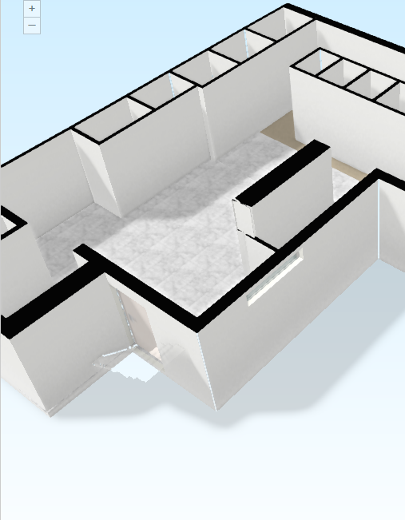
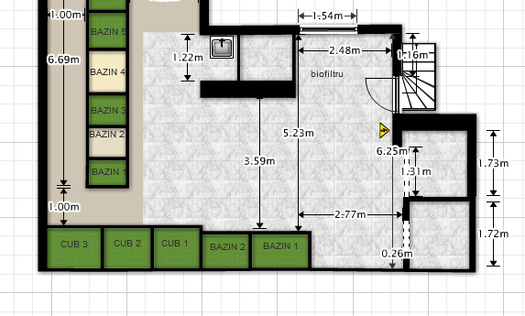
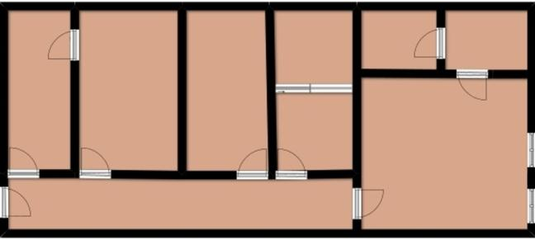
construiește
planuri cladiri - http://www.floorplanner.com

Slide 4
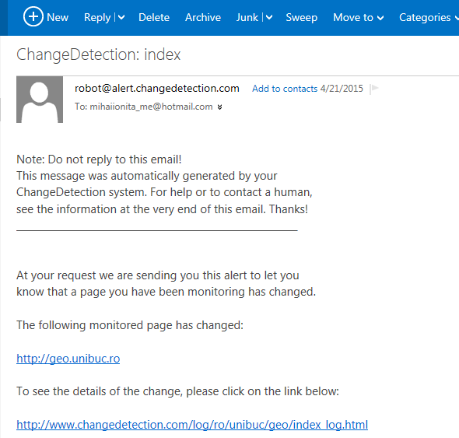
monitorizare schimbari website - http://www.changedetection.com/
 | Sign up
Automatic website change logs and notification
fi informart

Slide 5
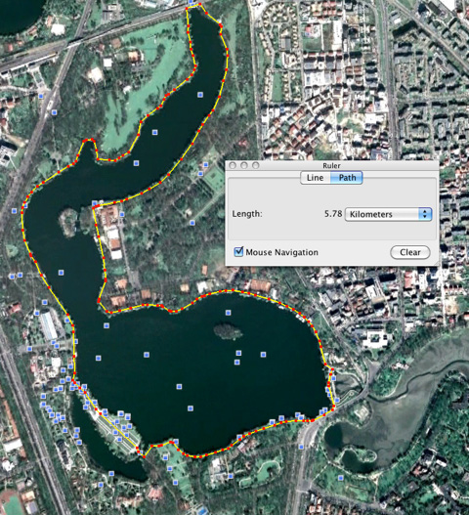
fi in forma
SURSA http://www.maraton.info.ro/

Slide 6
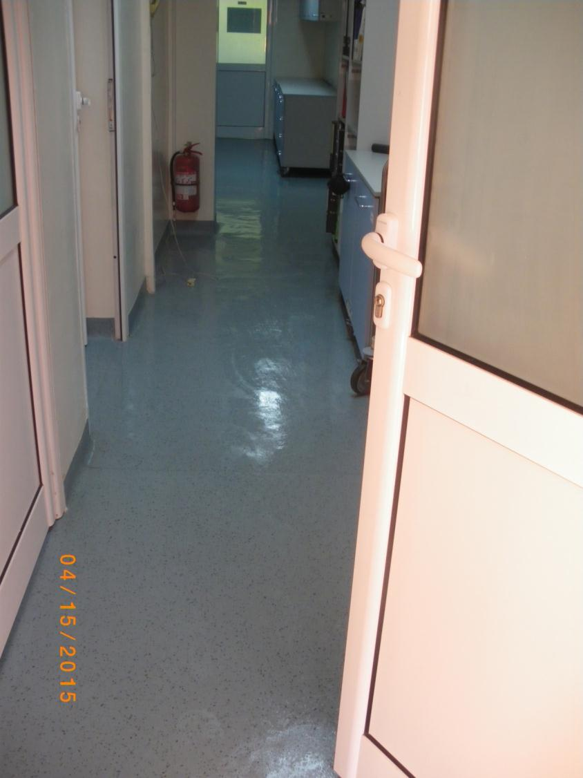
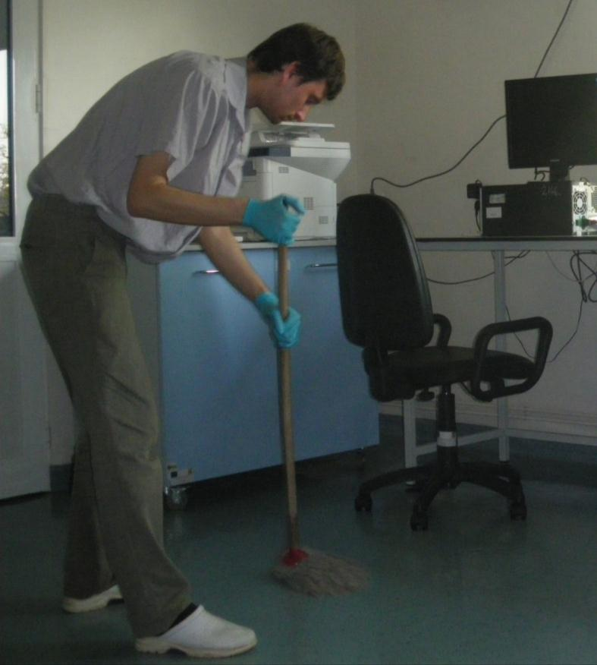

Slide 7
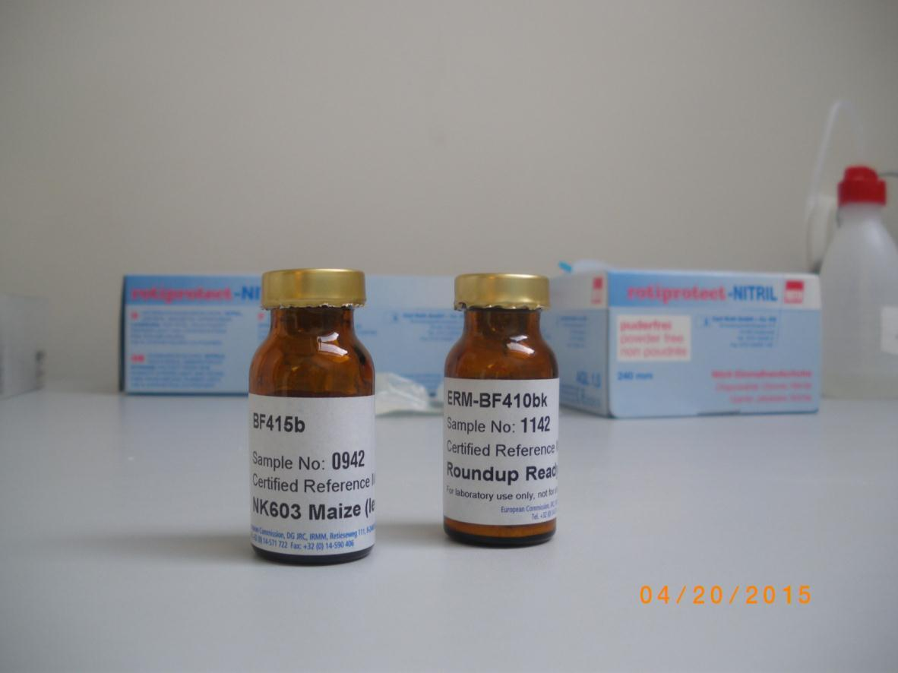

Slide 8
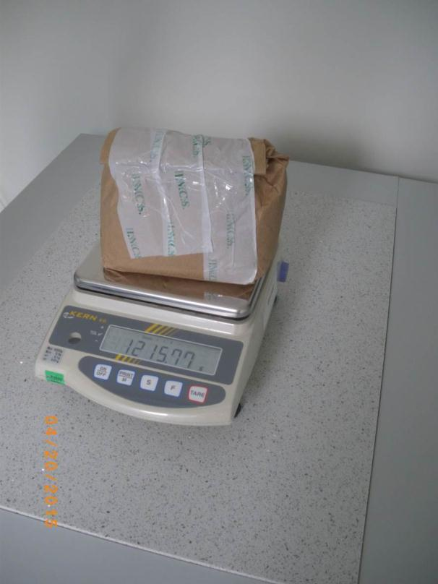

Slide 9
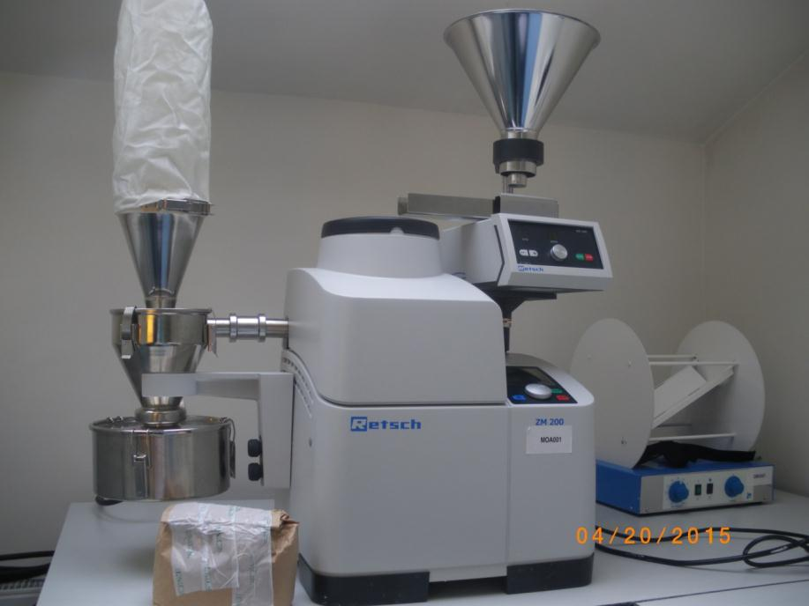
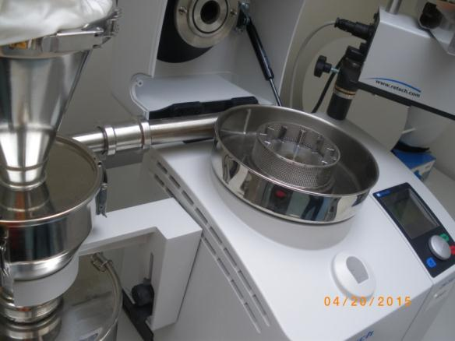

Slide 10
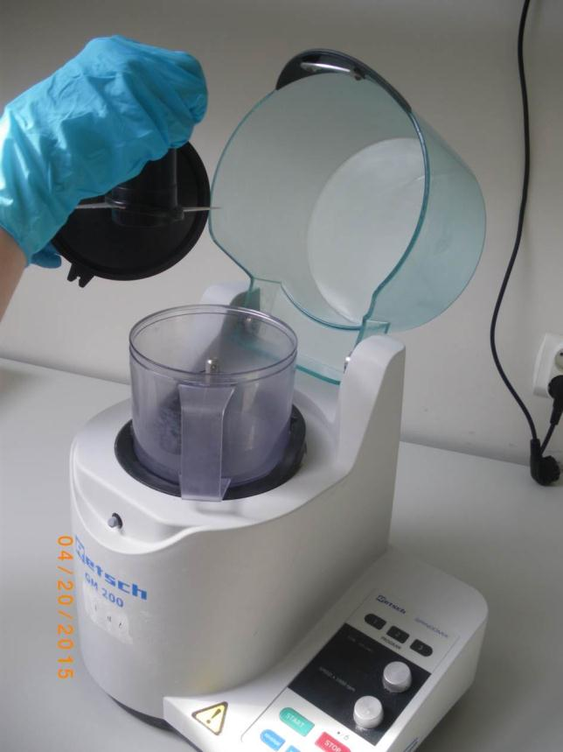

Slide 11
Q2
4. GM vs. ZM – de avantaje / dezavantaje identificati in utilizarea lor

Slide 12
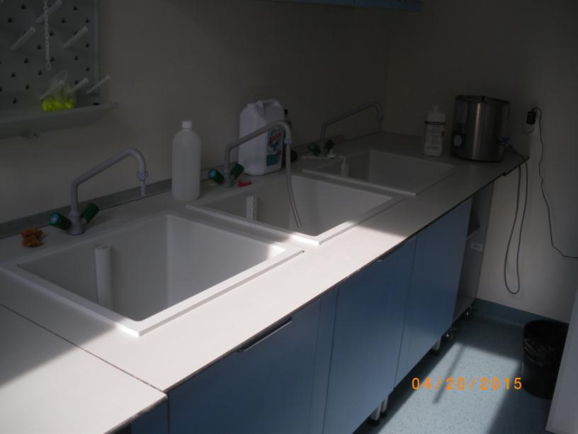
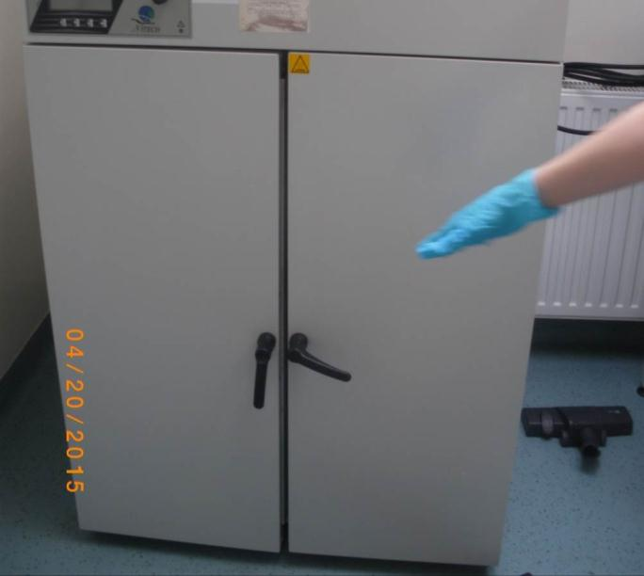
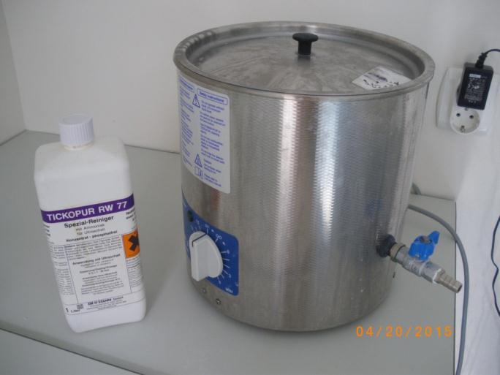
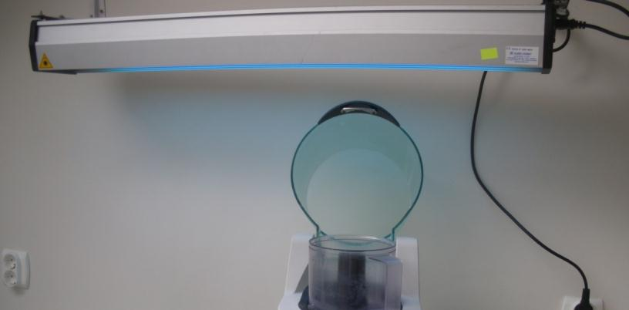

Slide 13
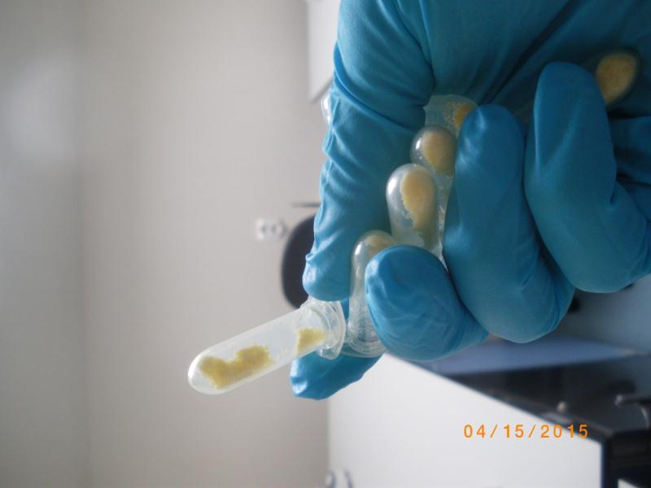
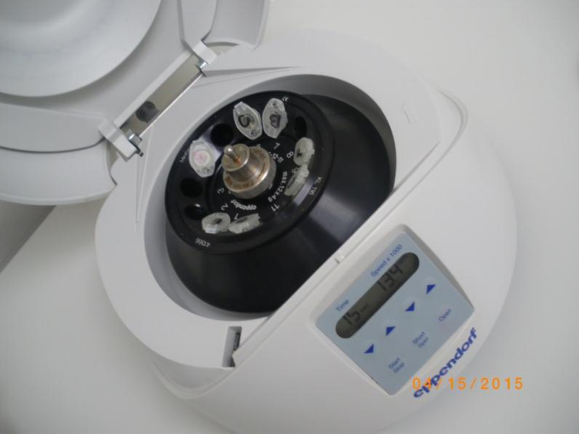

Slide 14
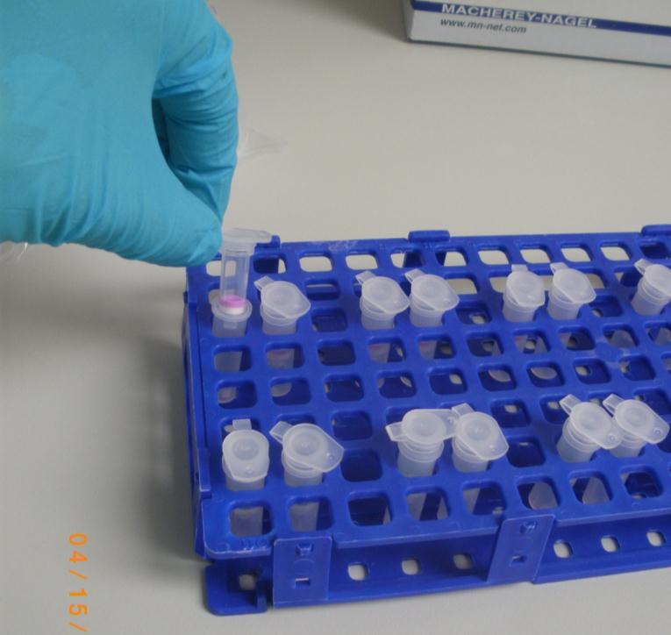
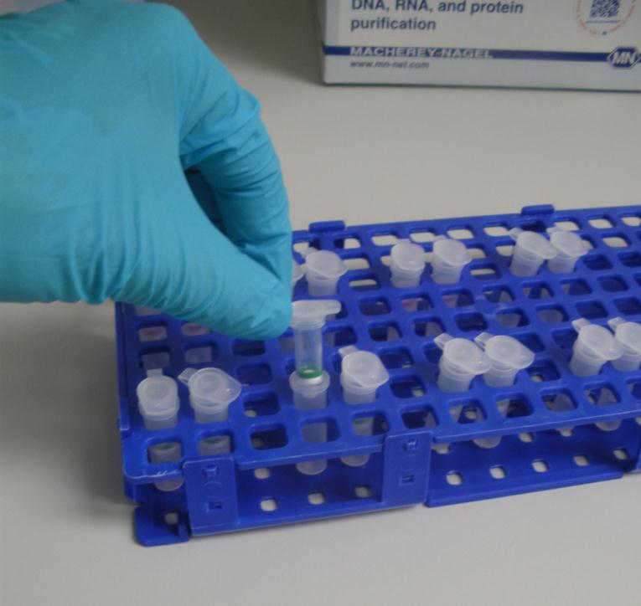

Slide 15
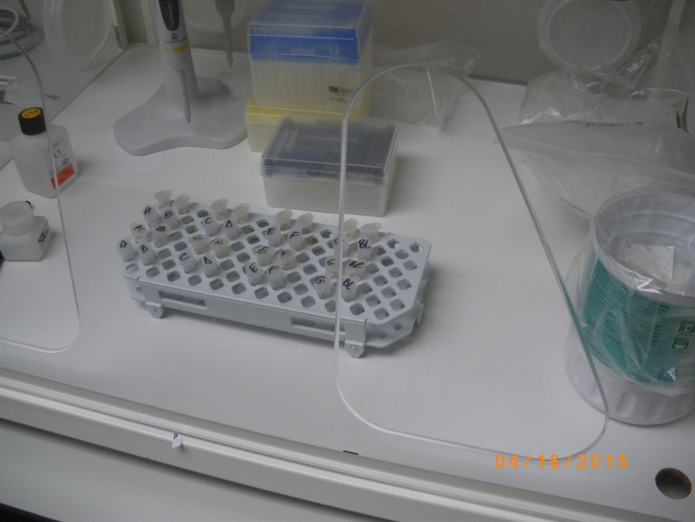

Slide 16
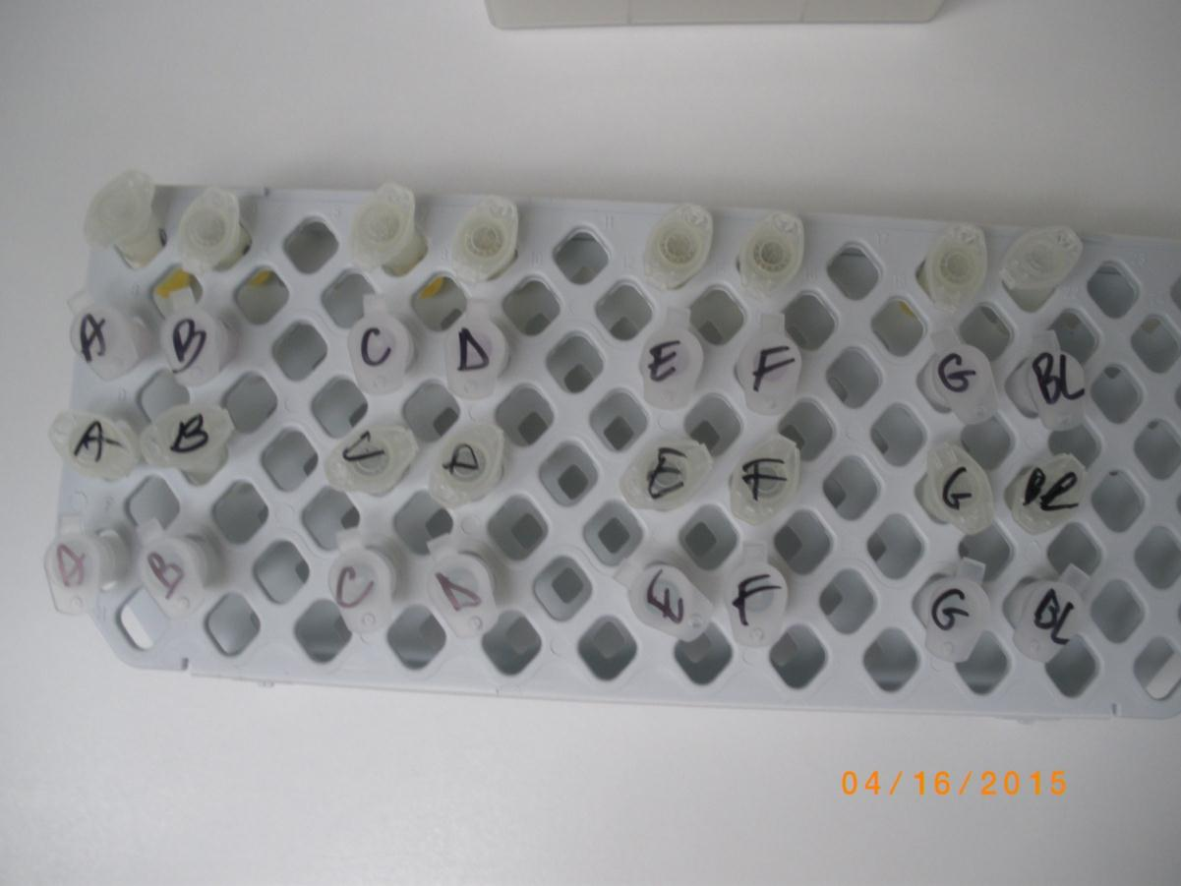

Slide 17
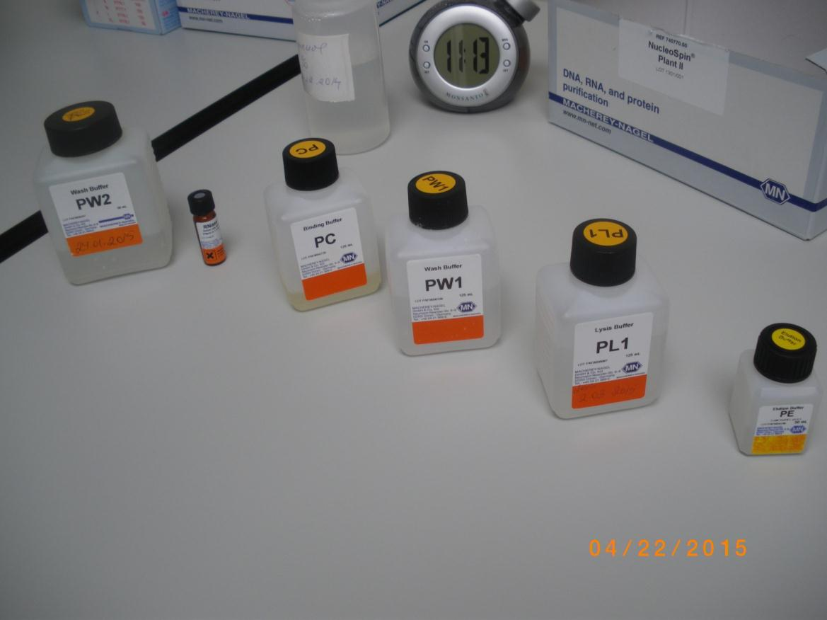

Slide 18
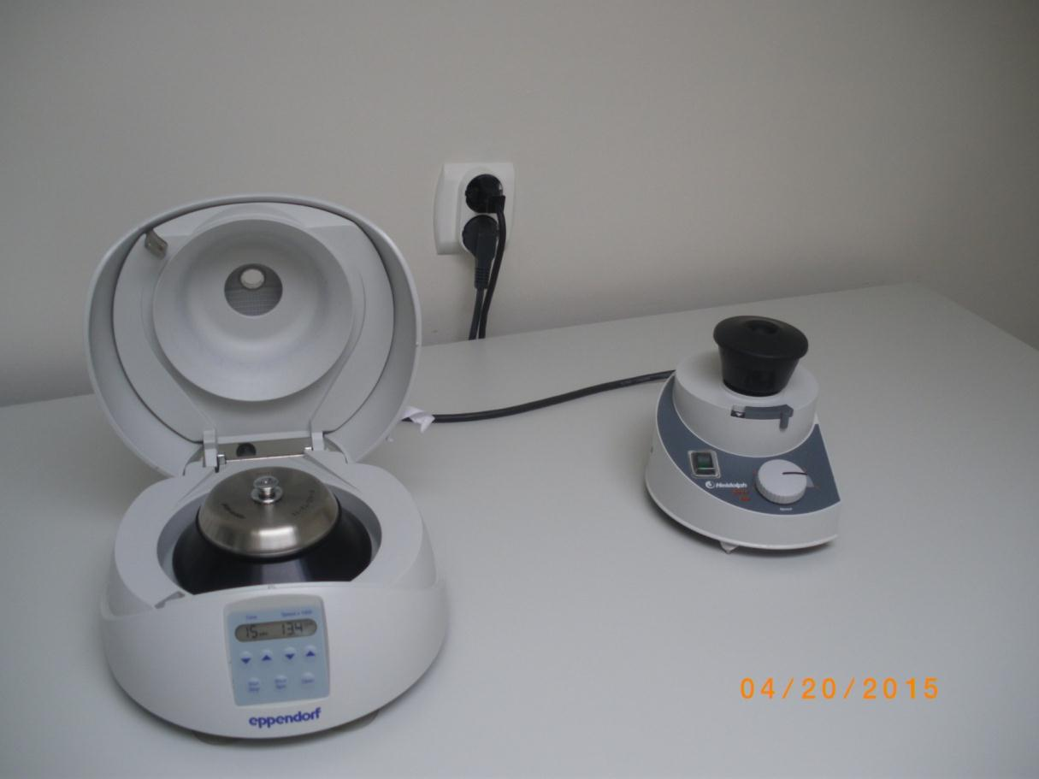

Slide 19
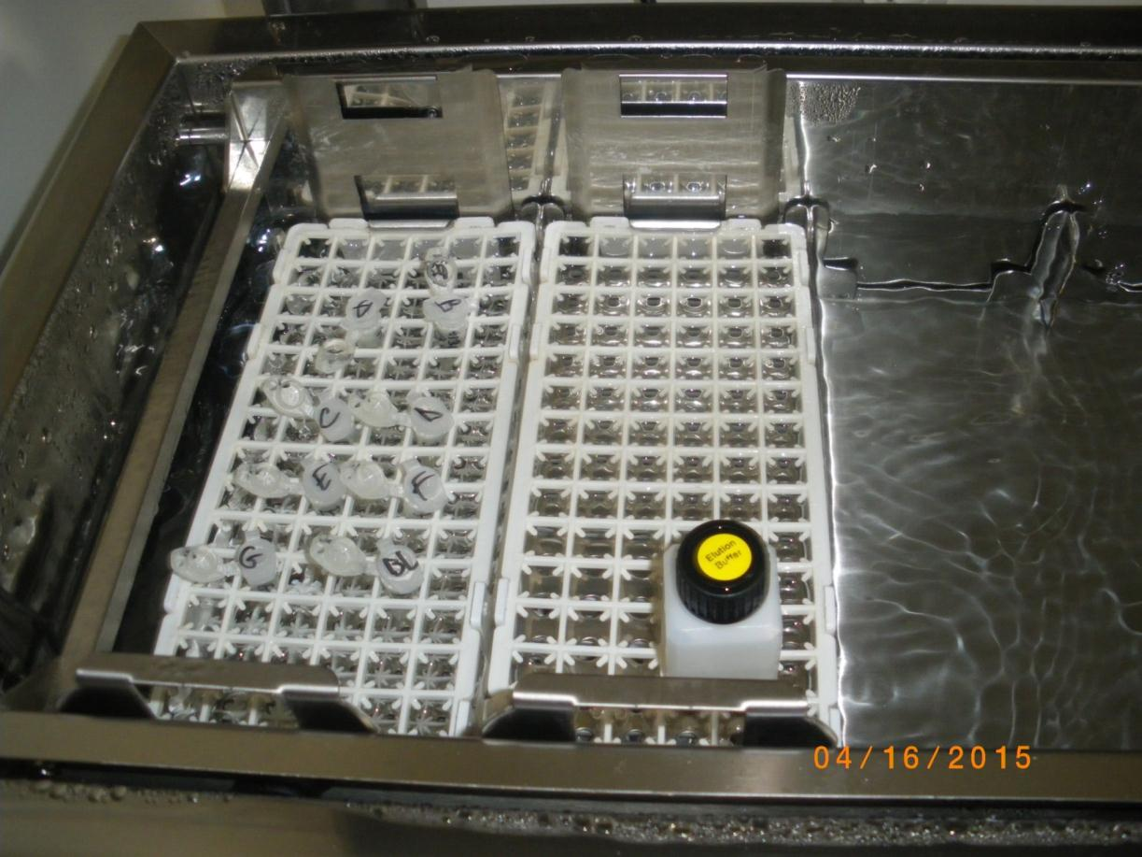

Slide 20
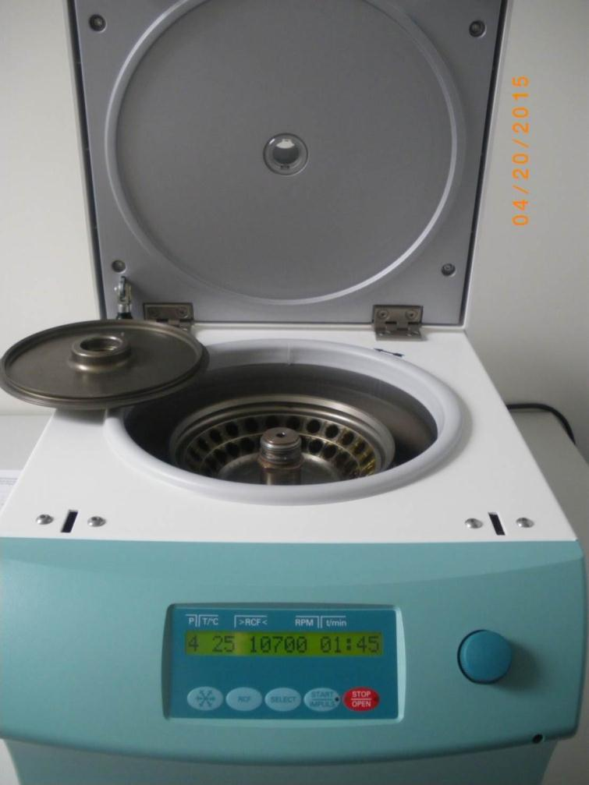

Slide 21
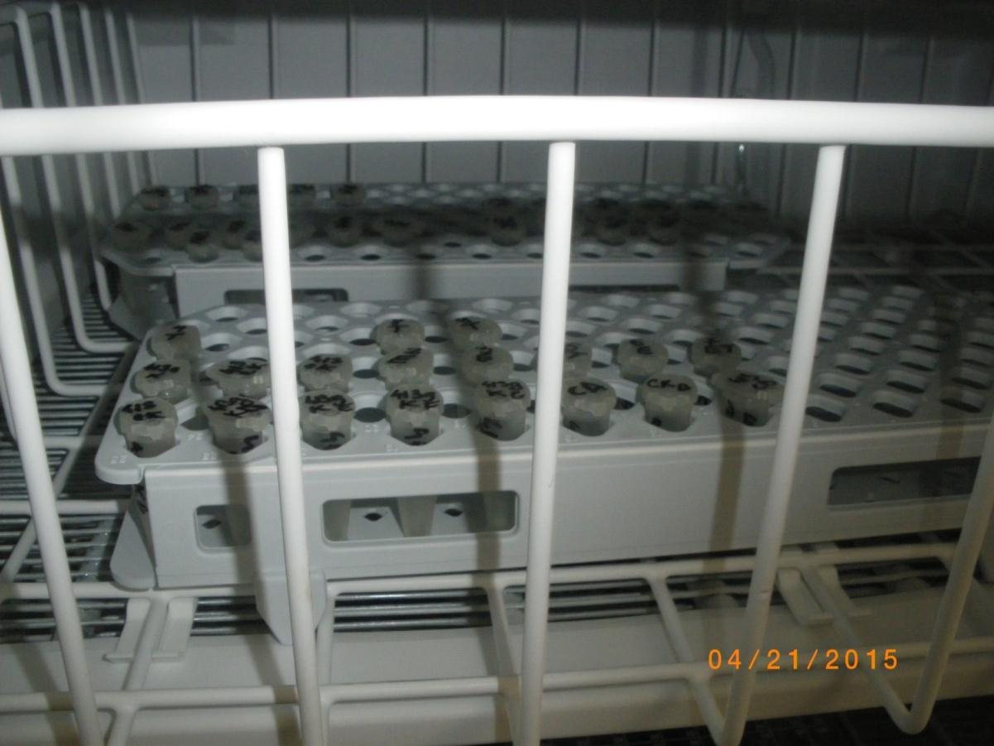

Slide 22
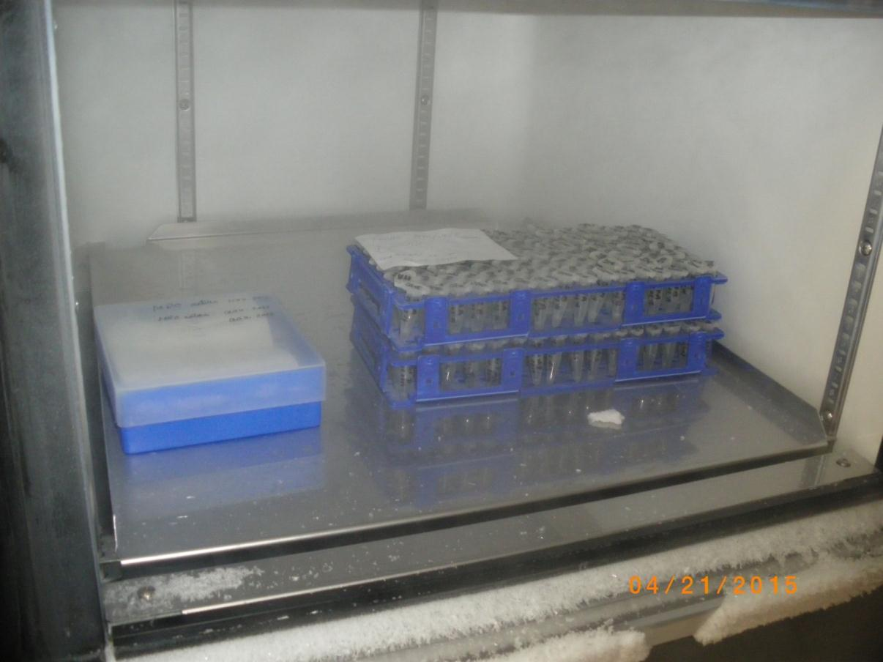

Slide 23
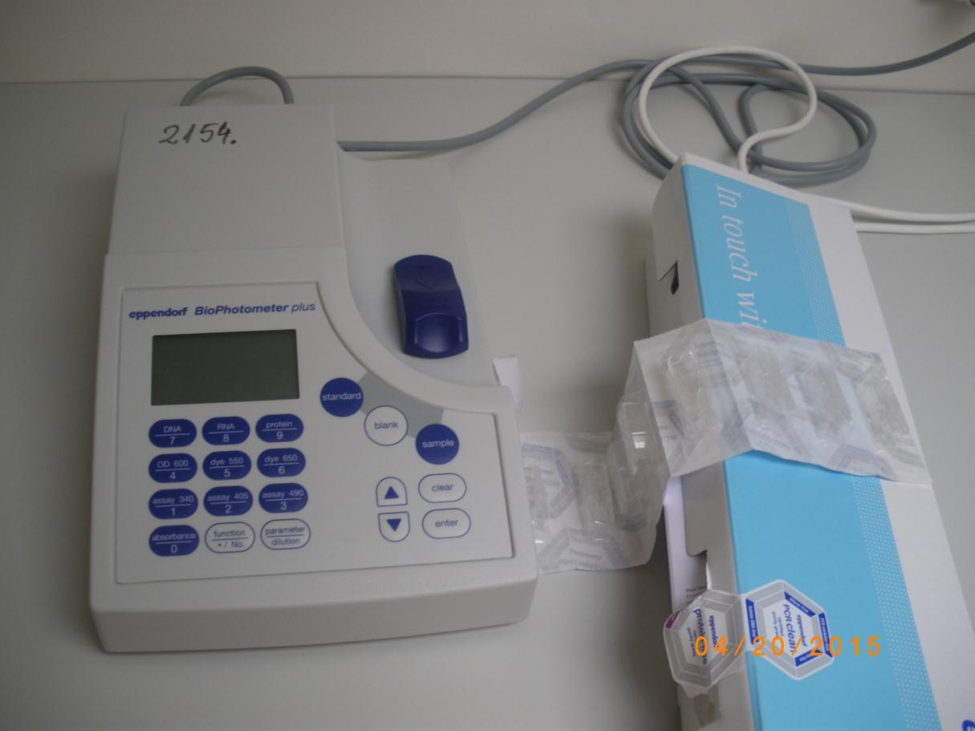

Slide 24
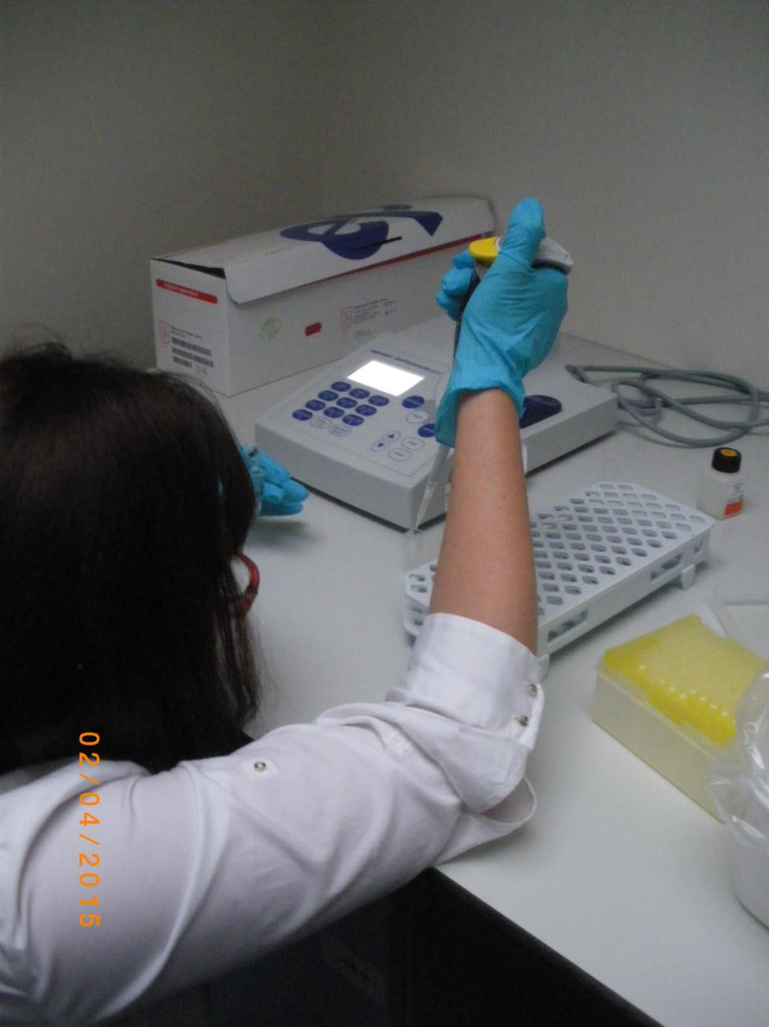

Slide 25
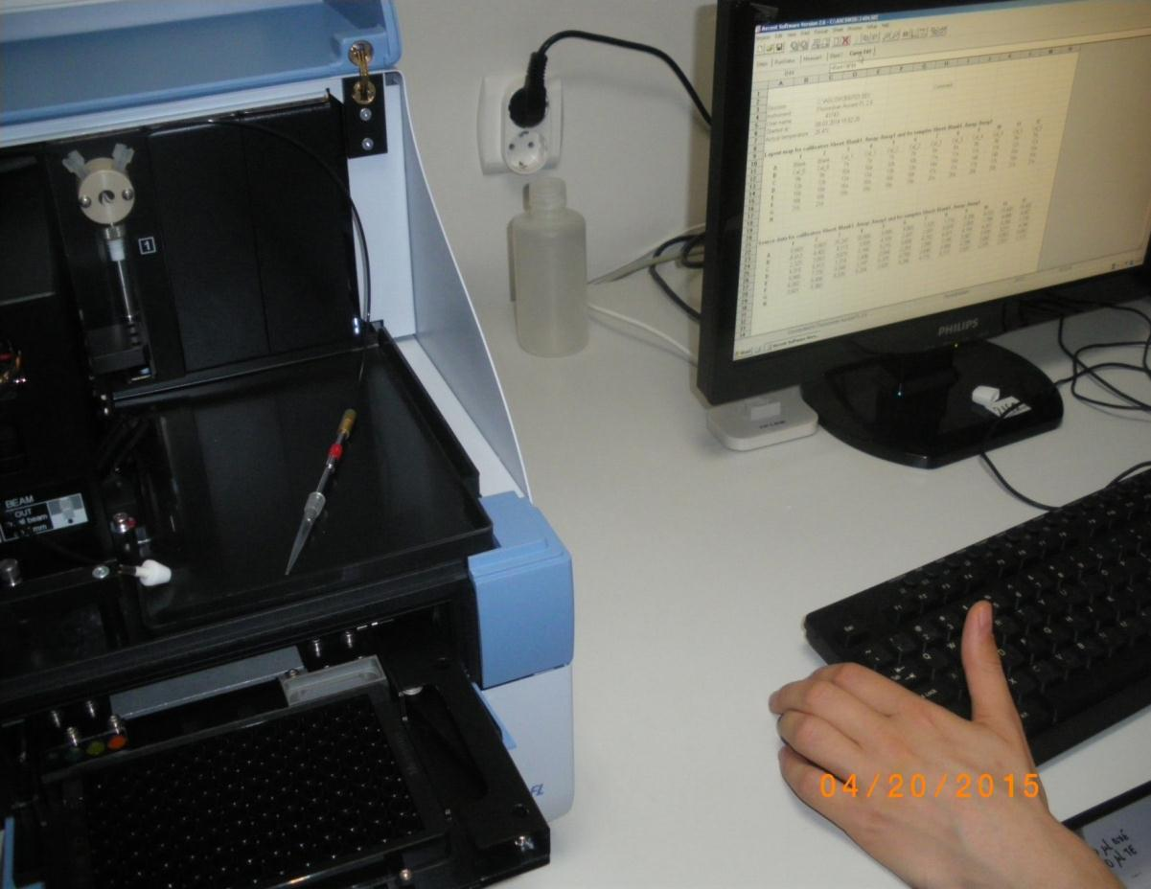

Slide 26
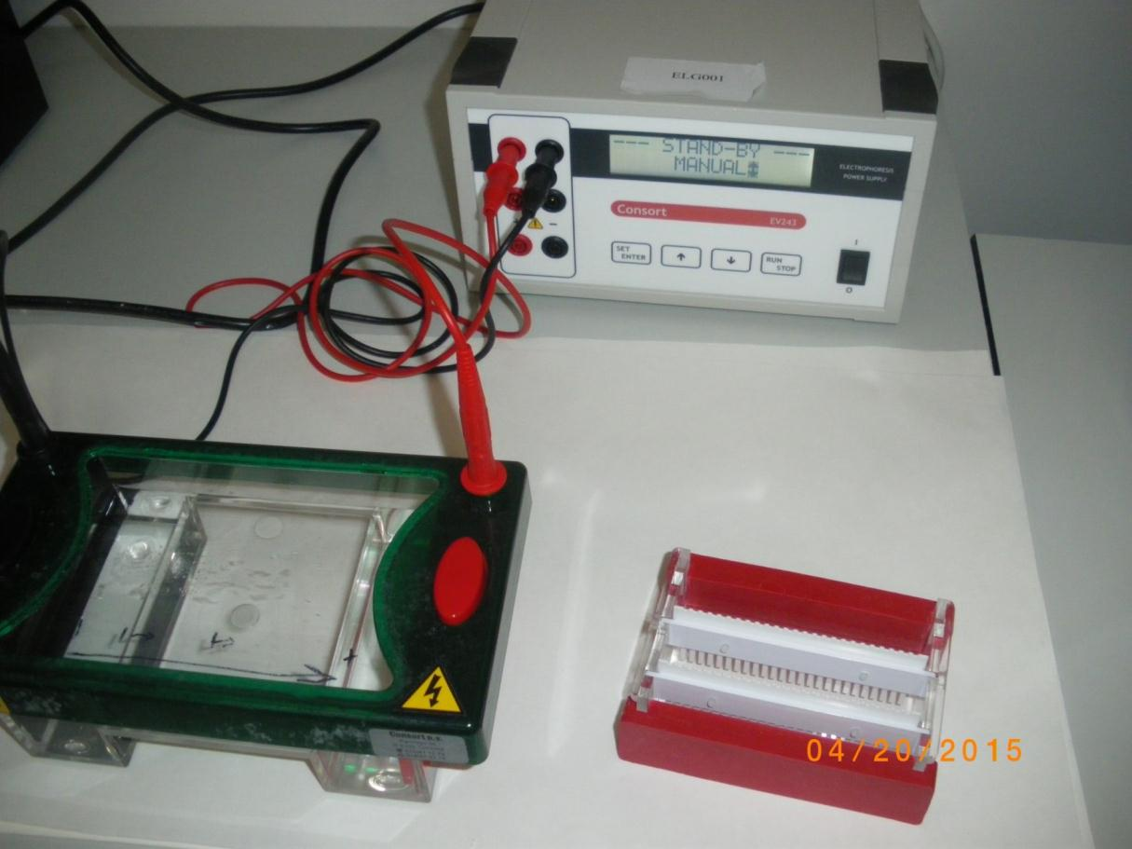

Slide 27
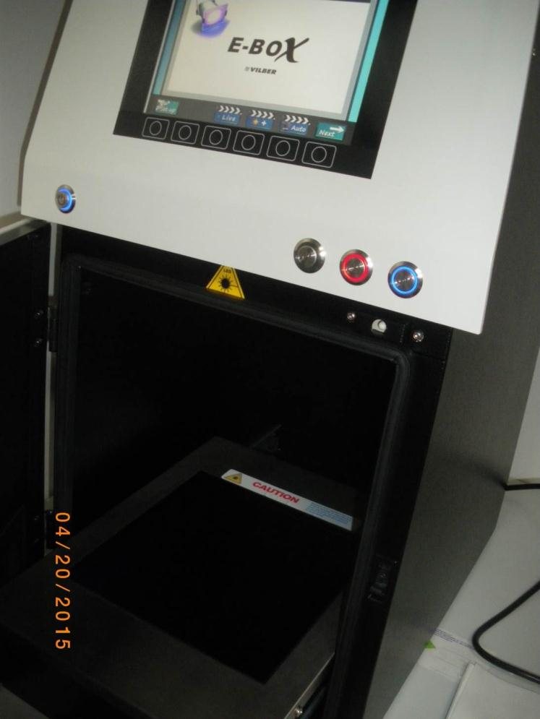
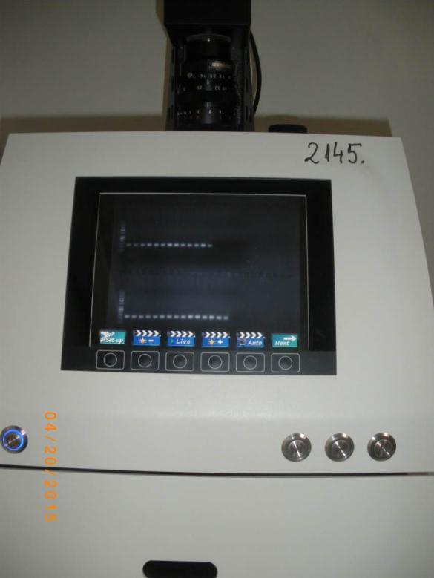

Slide 28
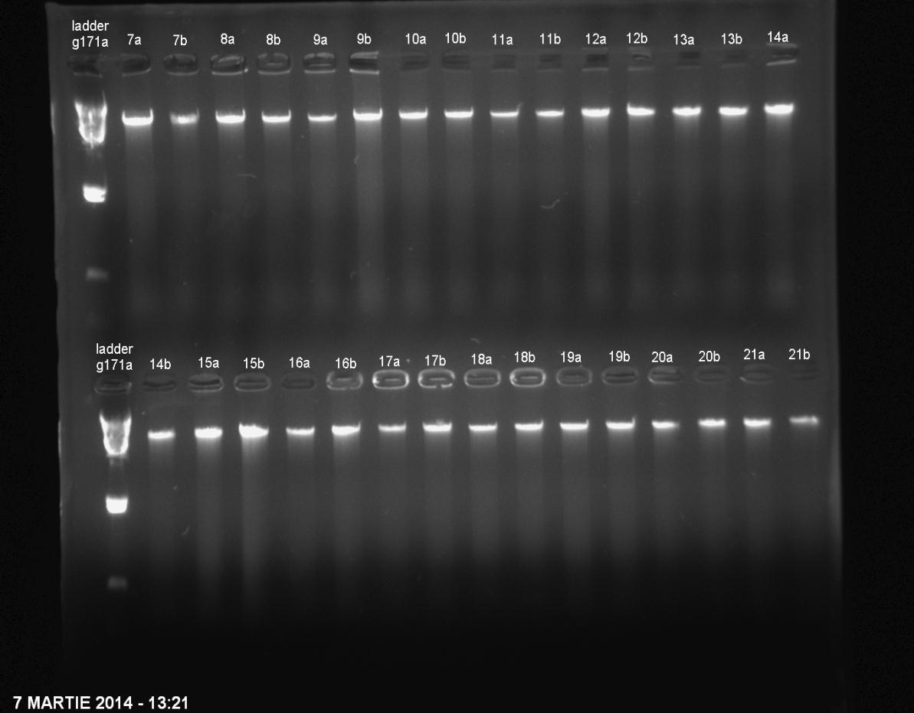

Slide 29
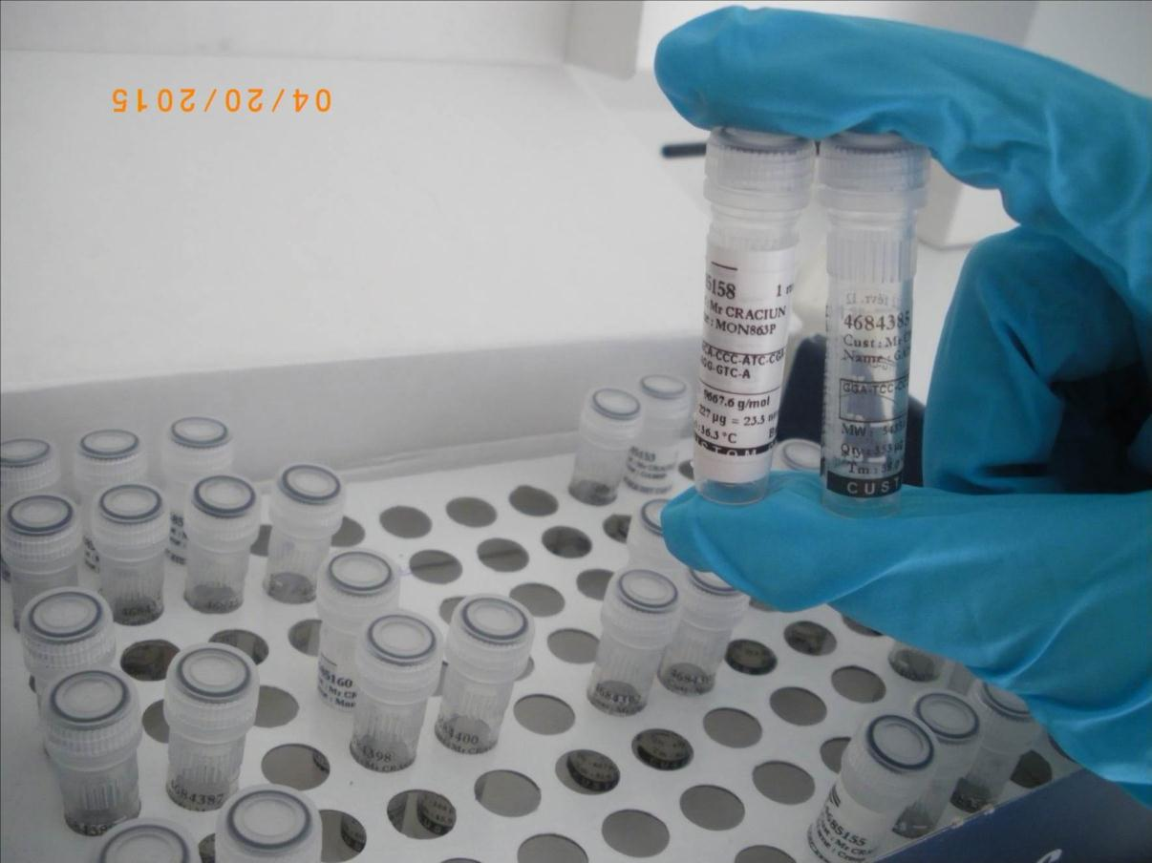

Slide 30
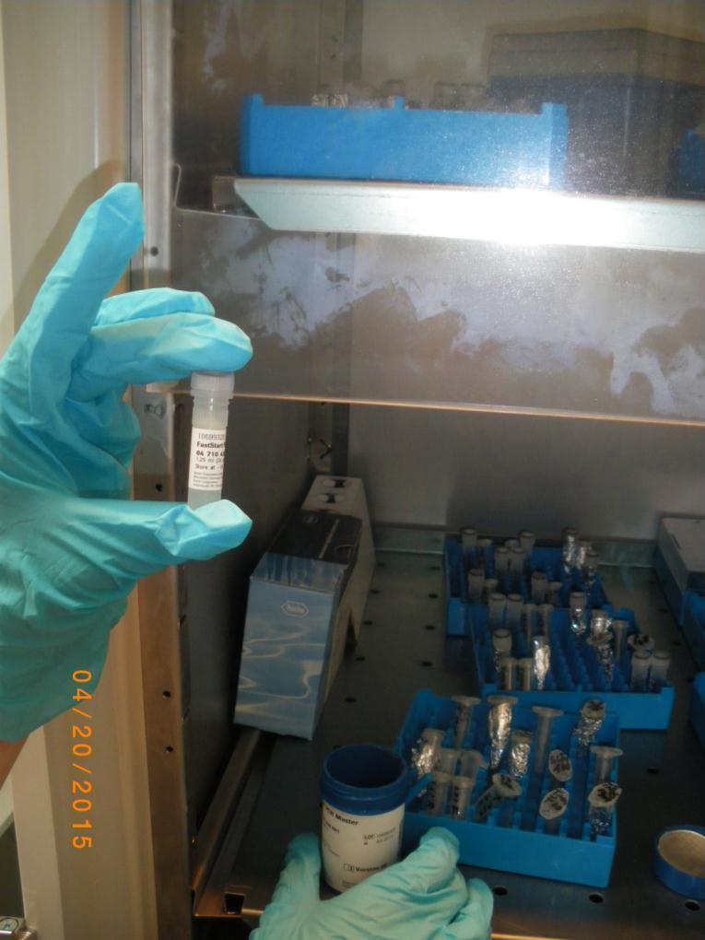
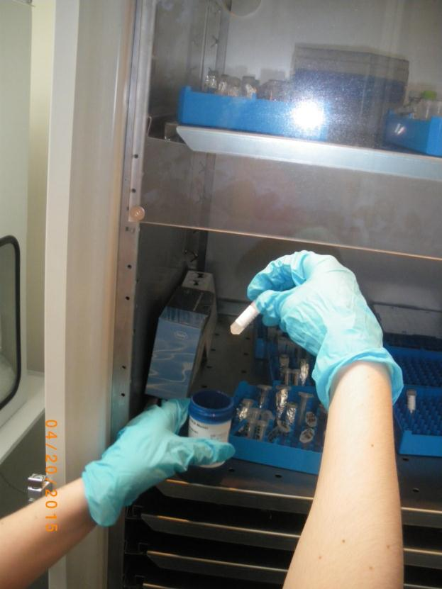

Slide 31
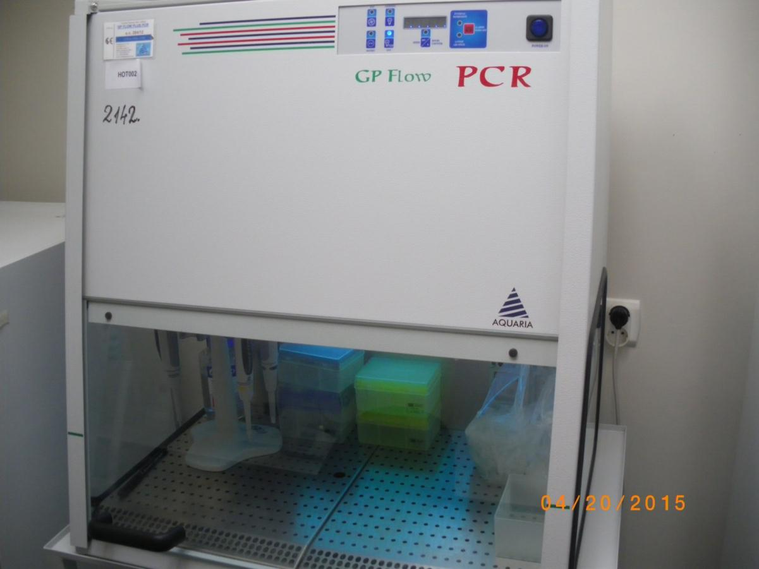

Slide 32
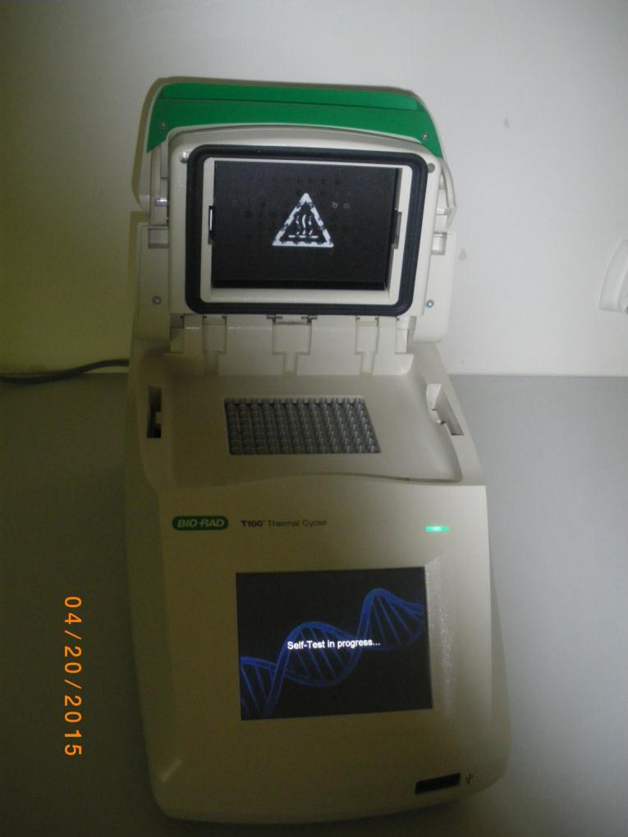

Slide 34
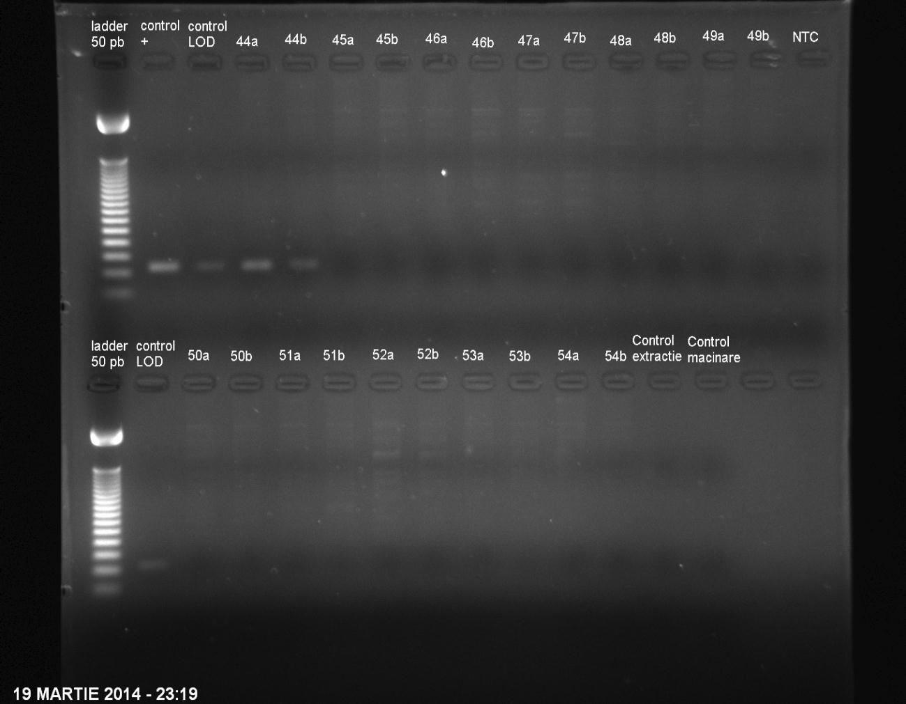

Slide 35
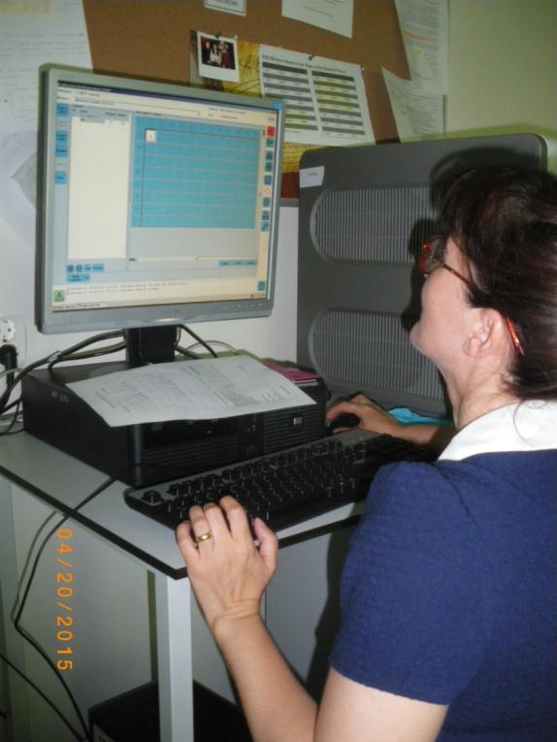
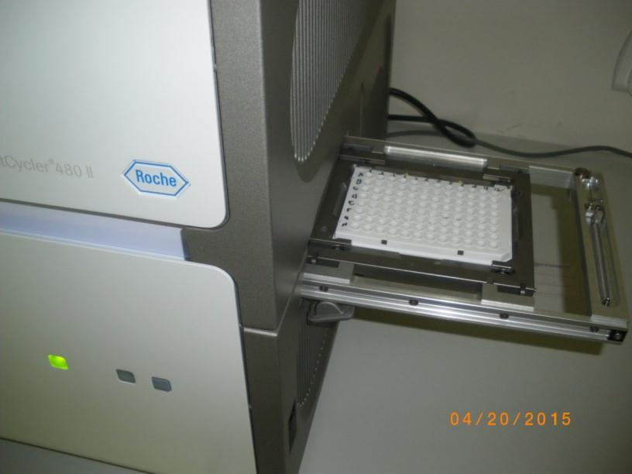

Slide 36
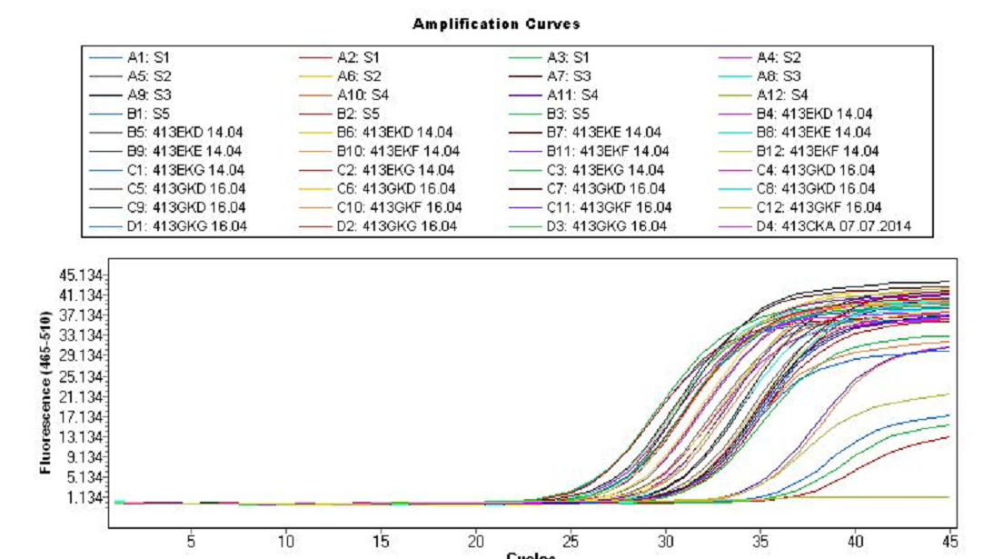

Slide 37
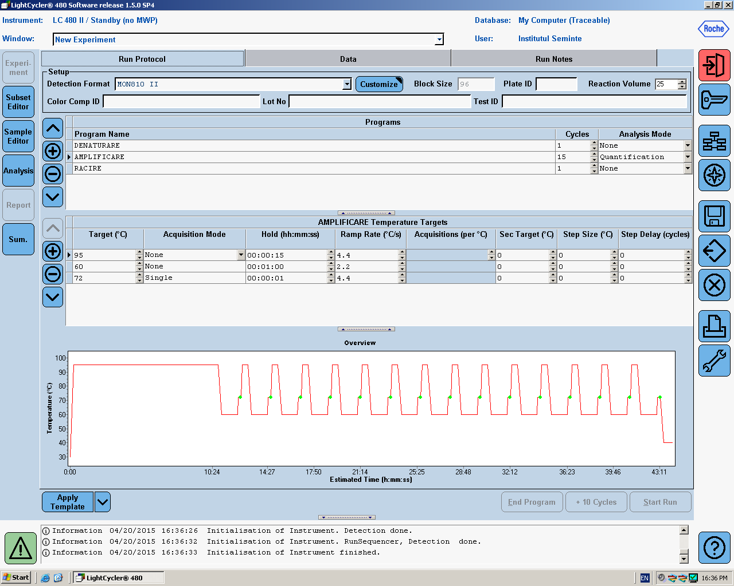

Slide 38
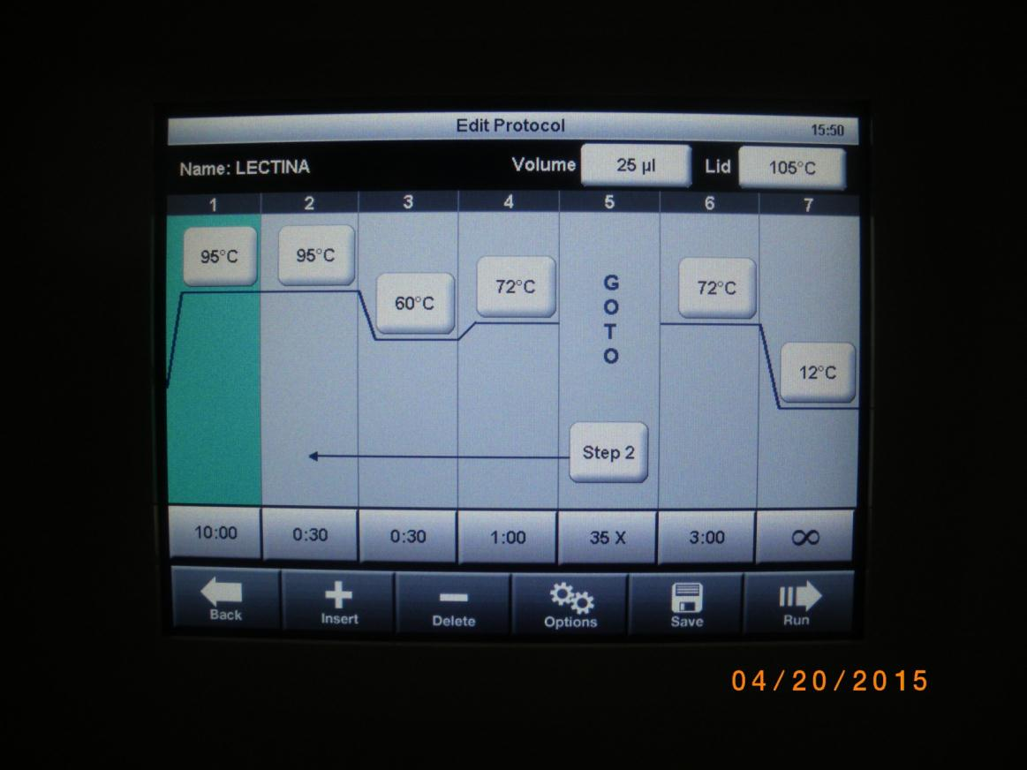

Slide 39



Slide 40
intuitie
ajutorul acordat
celor din jurul tau prin
aprecierea acestora
VALORIFICARE
viziune asupra viitorului
SPERANȚĂ REALISTĂ
emoțional
logic
INCLUZIUNE
integrarea profesionala /
emotionala în grup
ORGANIZARE PENTRU SATISFACEREA
CERINTELOR PERSONALE ȘI A MEMBRILOR
GRUPULUI DE APARTENENȚĂ
etape necesare indeplinirii rolului personal
si al intereselor grupului de apartenenta
senzorial

Slide 41


VALORIFICARE

Slide 42


INCLUZIUNE

Slide 43





RENAR, 2014
SPERANTA REALISTA
LEDOMG
FAPAS, 2014 – TESTE COMPARATIVE
PREGATIRE FRANTA, 2006
ISTA, 1999
Banca de gene,
Suceava

Slide 44

ORGANIZARE PENTRU SATISFACEREA
CERINTELOR PERSONALE SI A MEMBRILOR
GRUPULUI DE APARTENENTA

Slide 45
Mulțumim pentru prezență!

